Slide 1
Le Soulier de Satin
Mise en scène Antoine Vitez
Avignon 1987

Slide 2
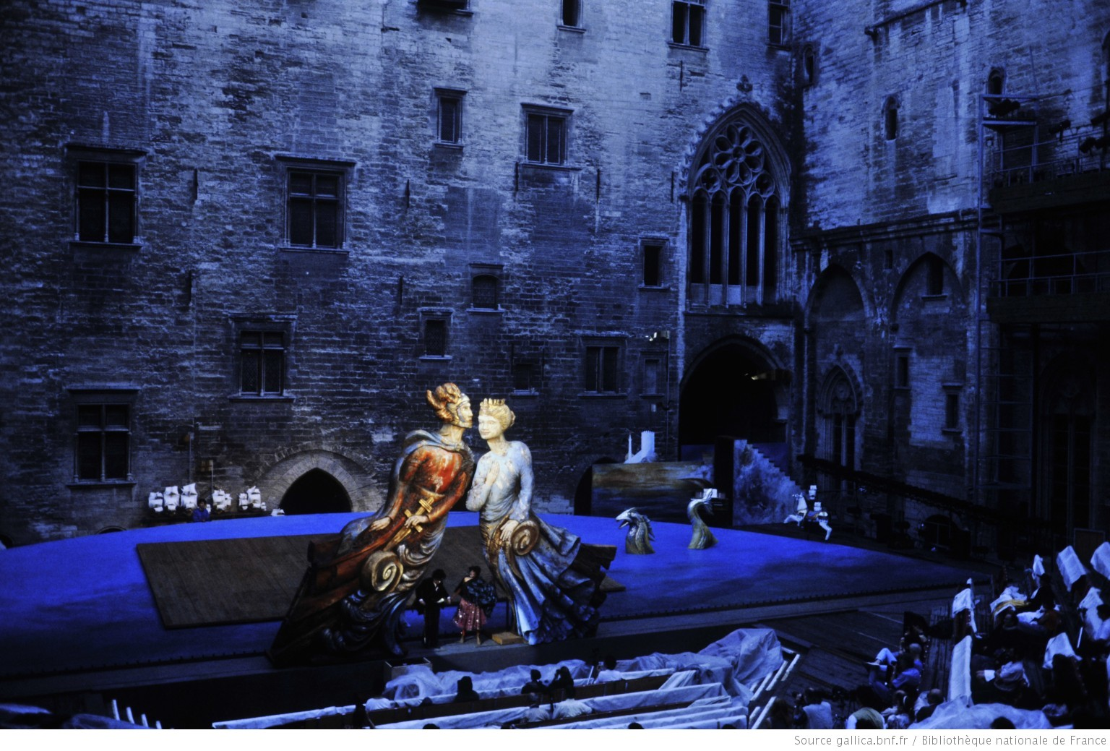

Slide 3
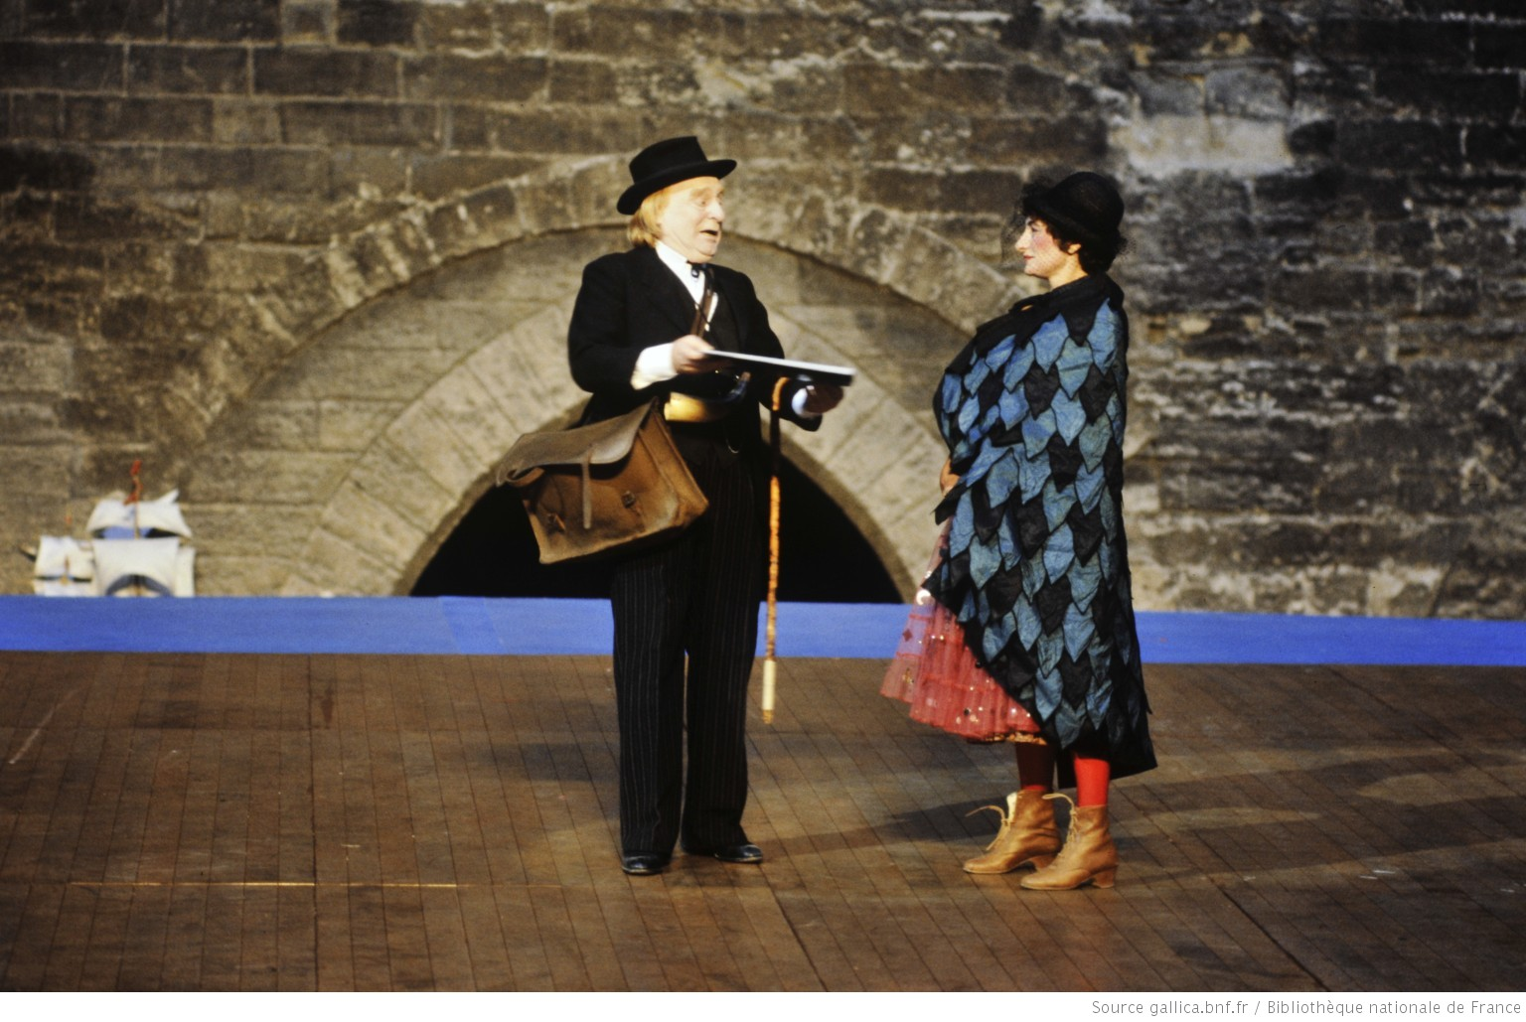
Journée 1, scène 1
L’annoncier
(Pierre Vial)

Slide 4
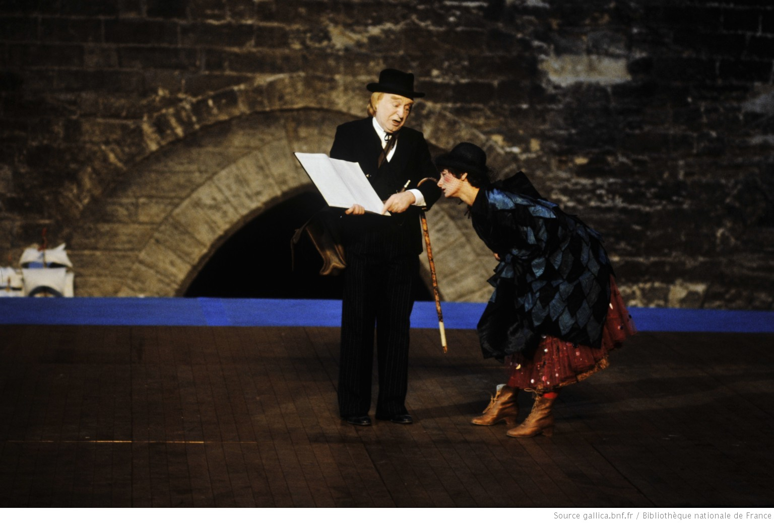

Slide 5
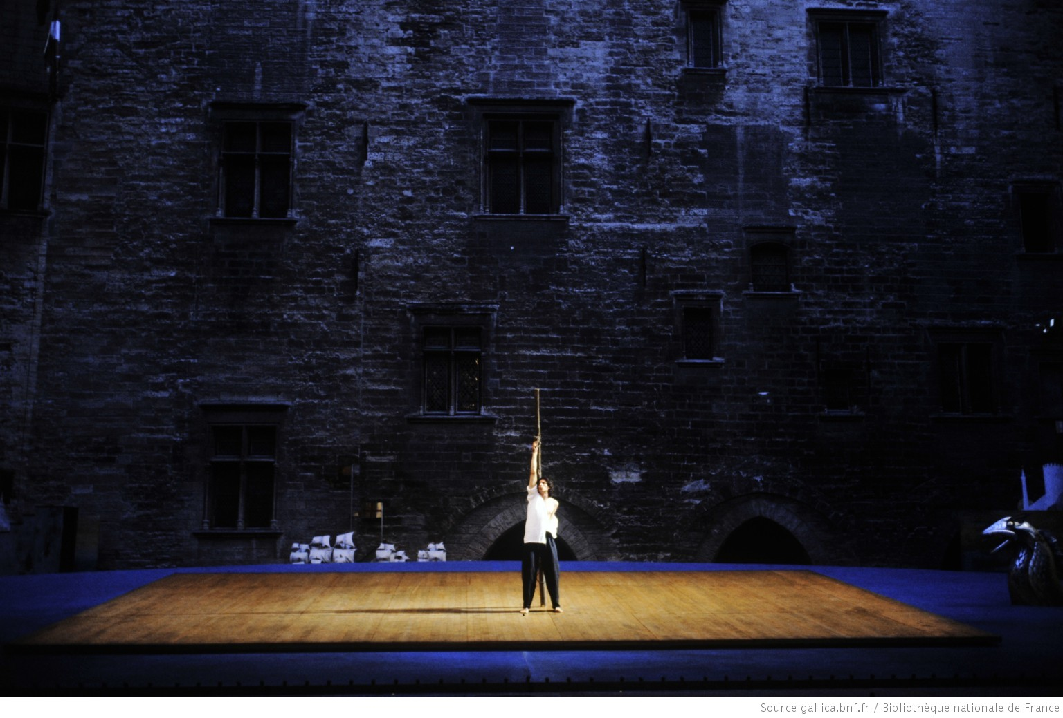
Journée 1, scène 1
Le père jésuite
(Serge Maggiani)

Slide 6
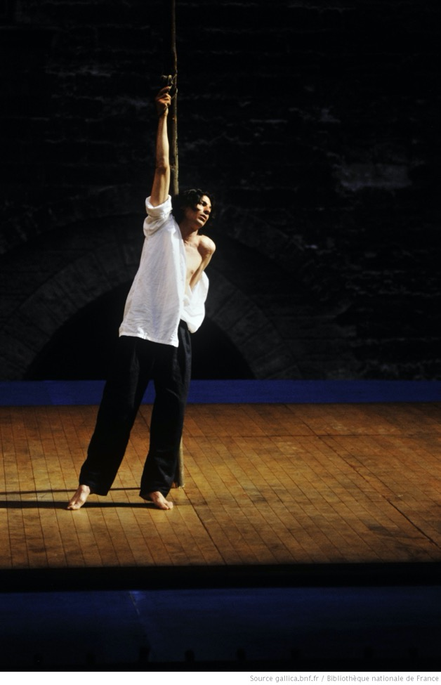

Slide 7
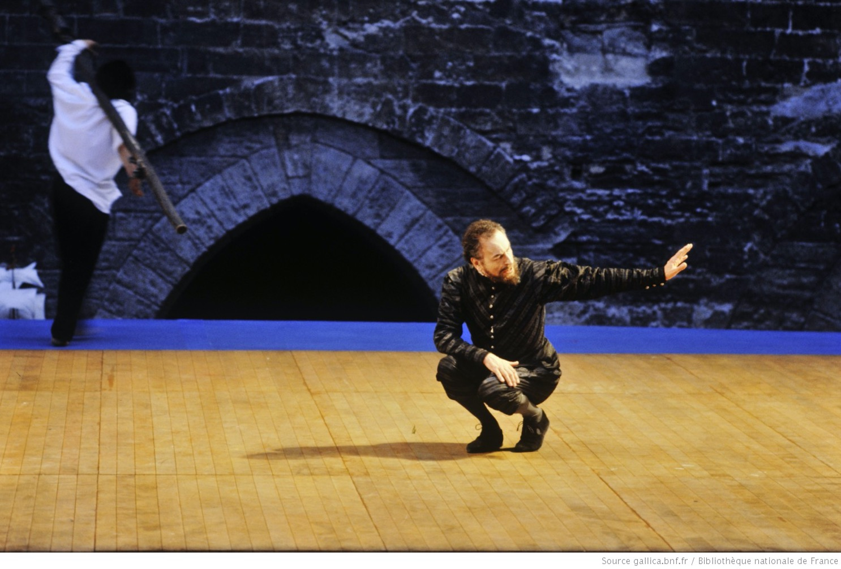
J1, fin de la scène 1; passage à la scène 2
Don Pélasge (Antoine Vitez)

Slide 8
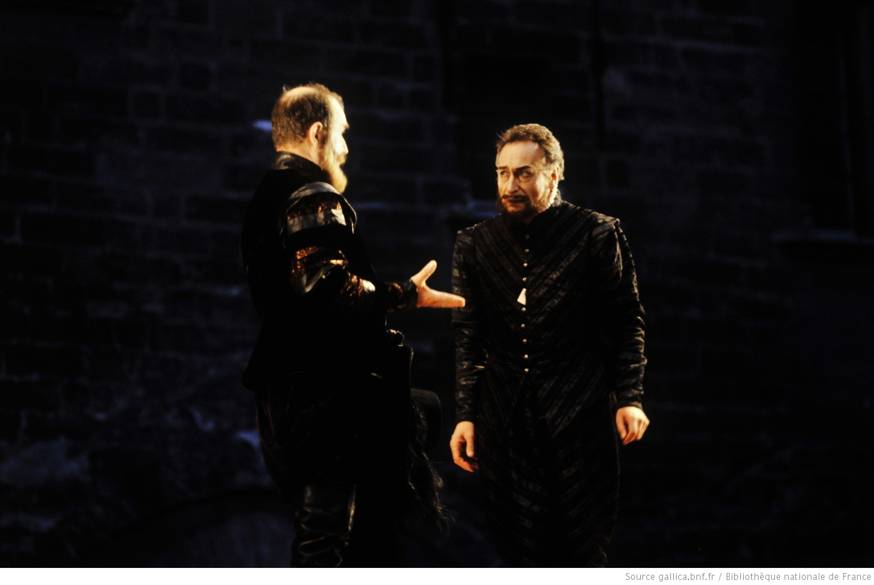
J1, S2
Don Balthazar (Alexis Nitzer)
Don Pélasge (Antoine Vitez)

Slide 9
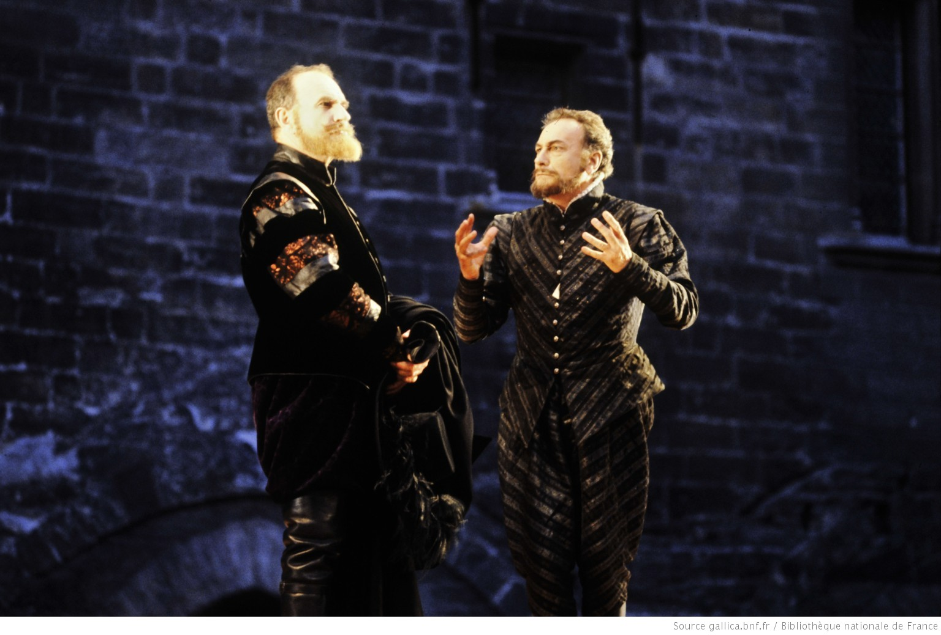

Slide 10
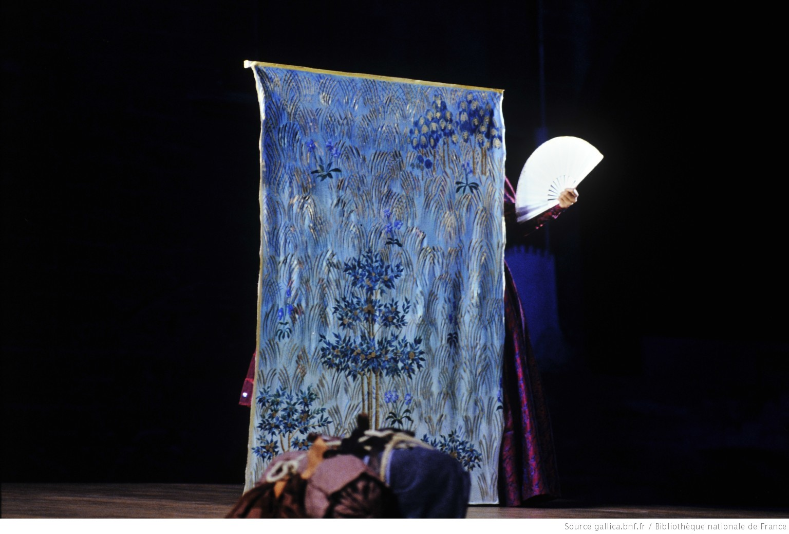
J1, S3
Dona Prouhèze
(Ludmilla Mickael)

Slide 11
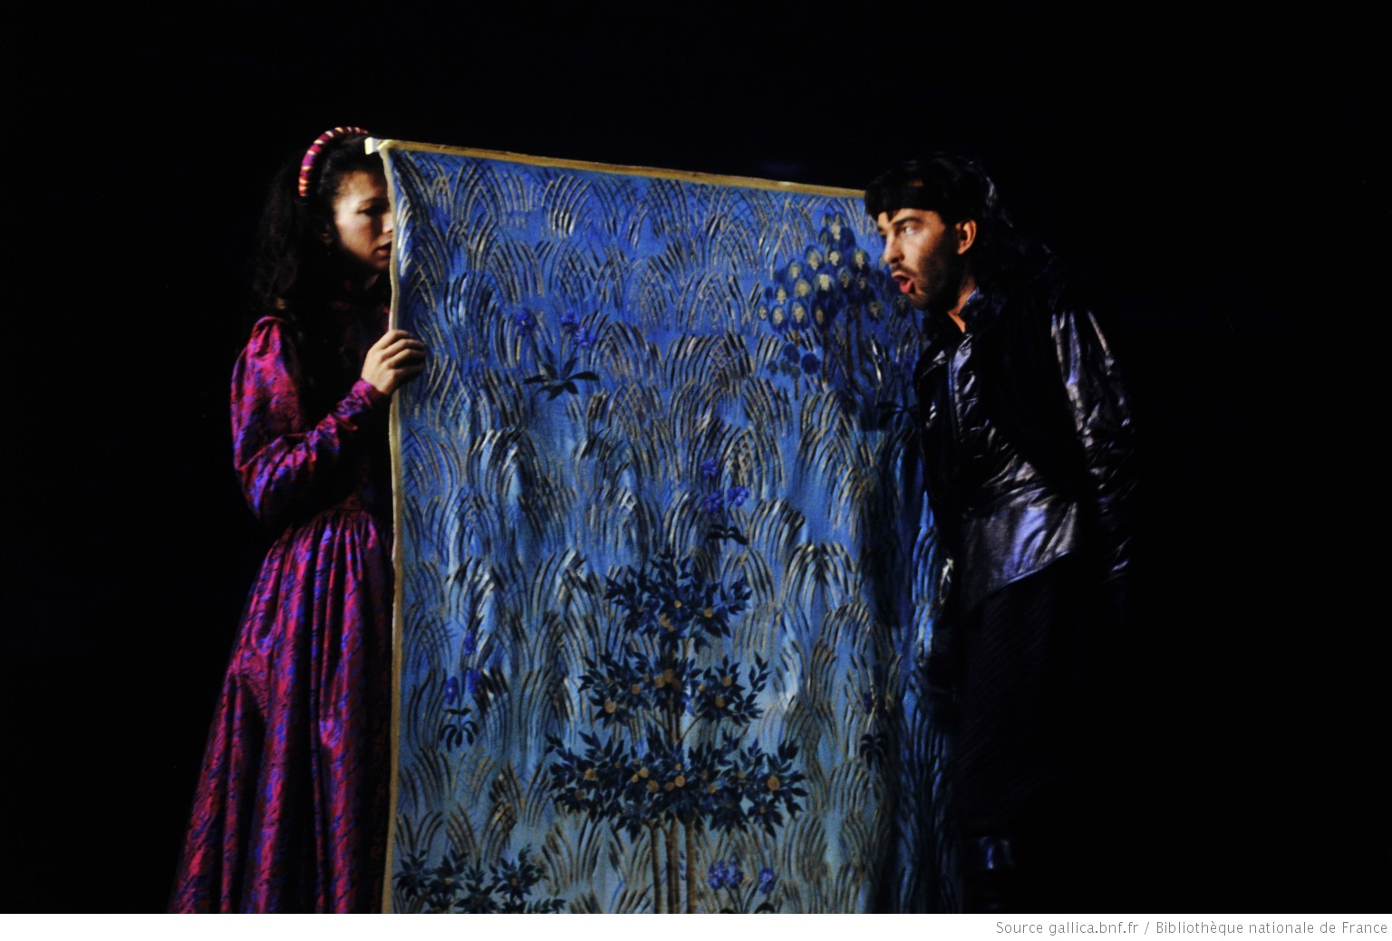
J1, S3
Dona Prouhèze (Ludmilla Mickael)
Don Camille
(Robin Renucci).

Slide 12
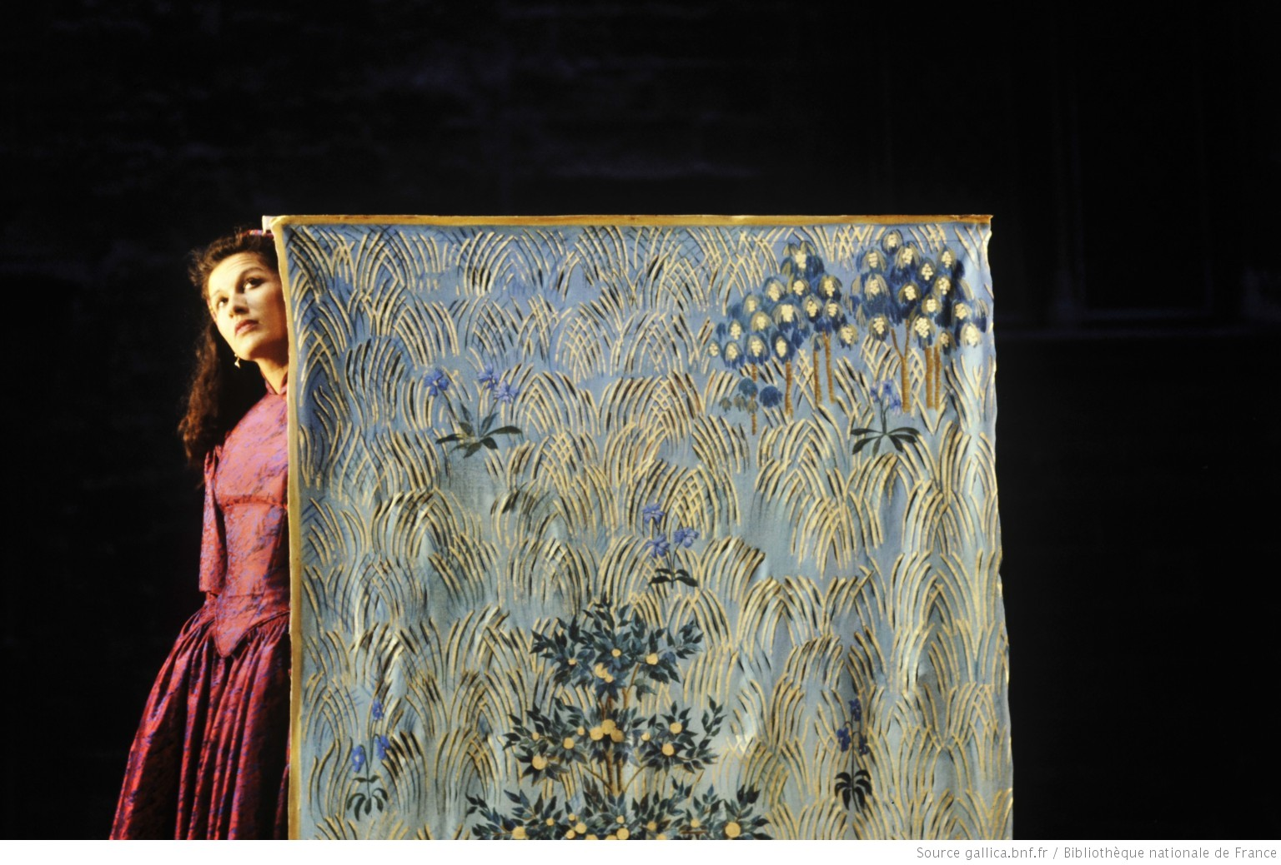

Slide 13
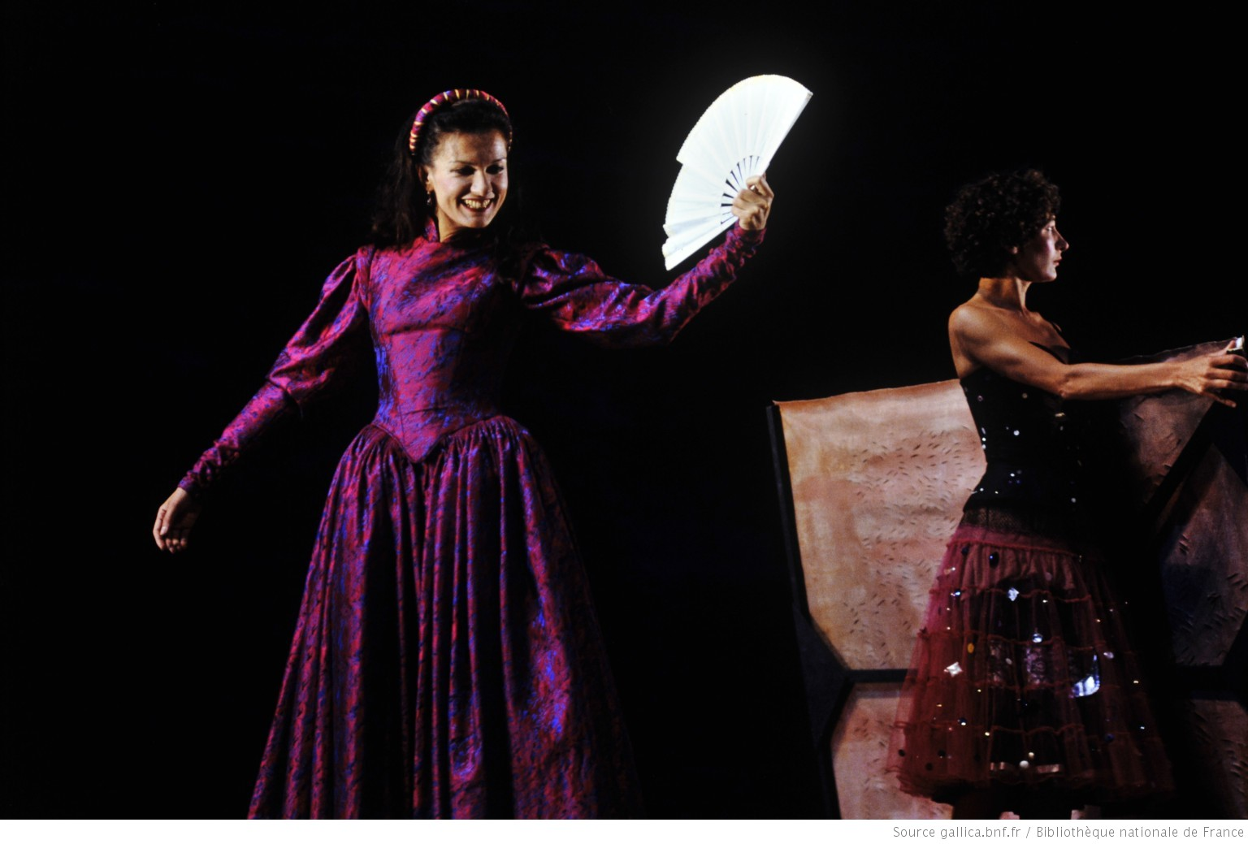

Slide 14
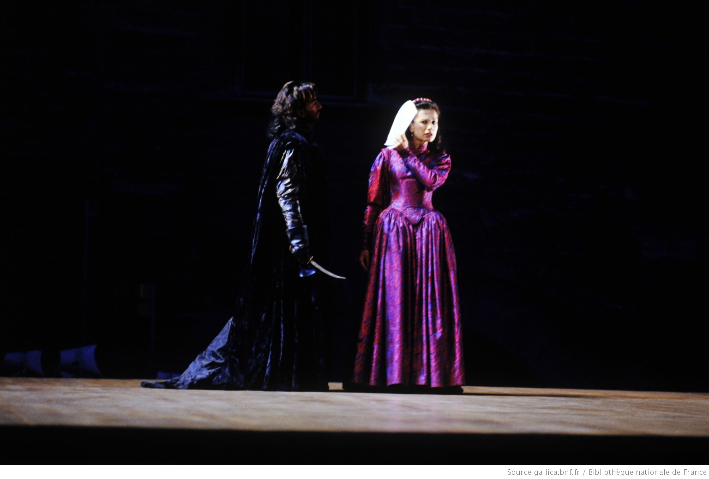

Slide 15
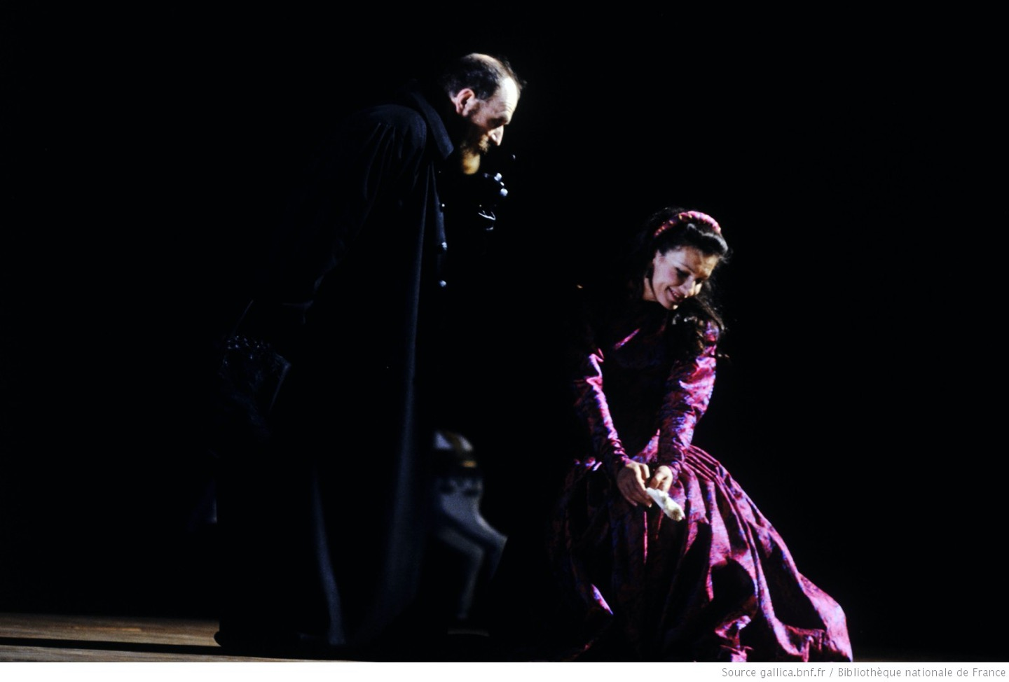
J1, S5
Dona Prouhèze (Ludmilla Mickael)
Don Balthazar (Alexis Nitzer)

Slide 16
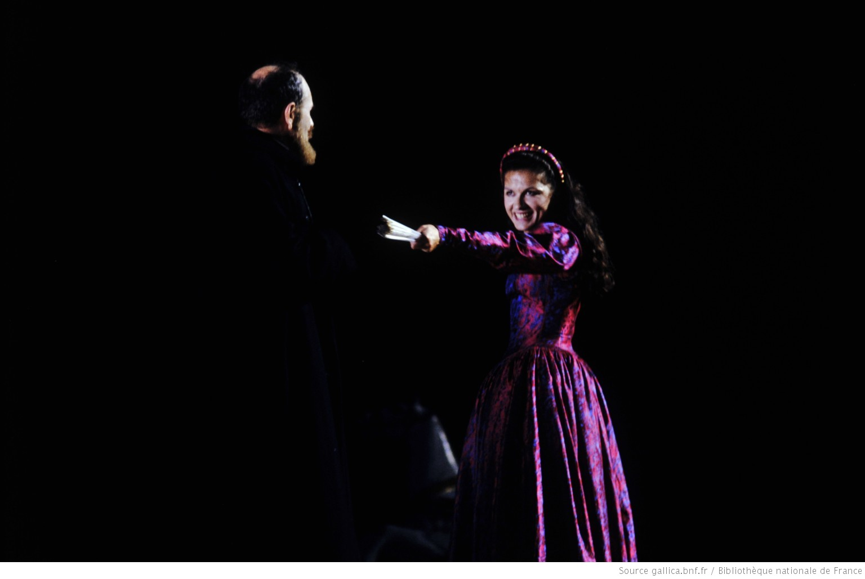

Slide 17
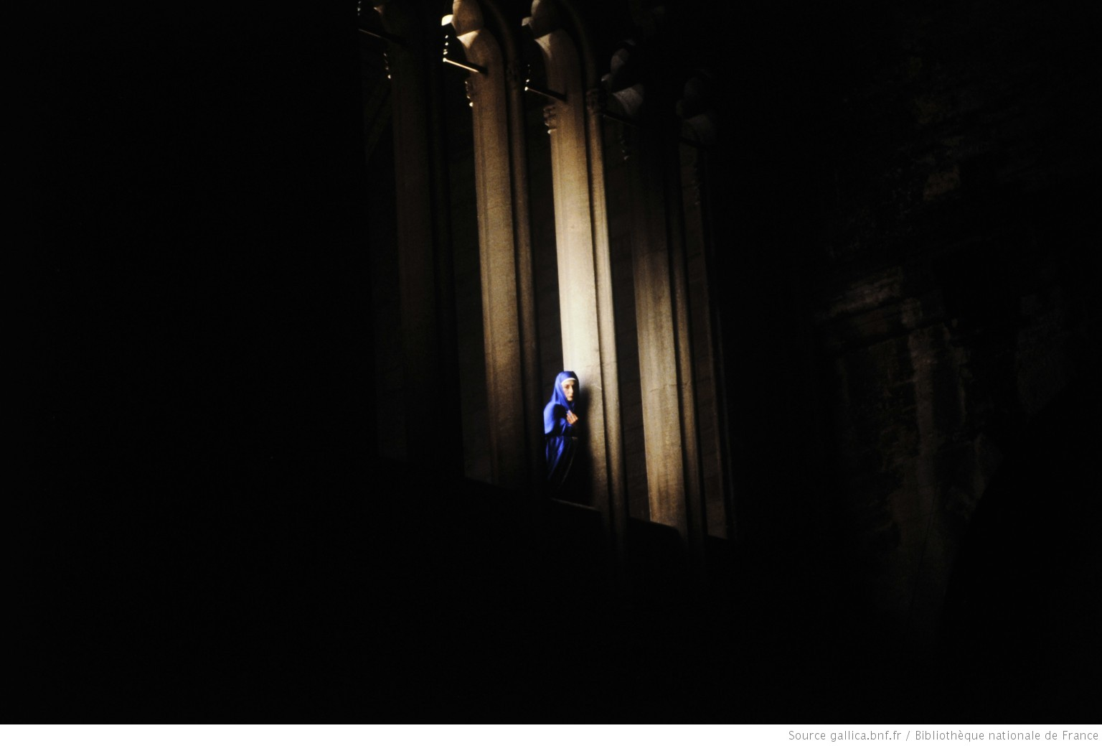
J1, S5
Apparition de la Vierge
(Jeanne Vitez)

Slide 18
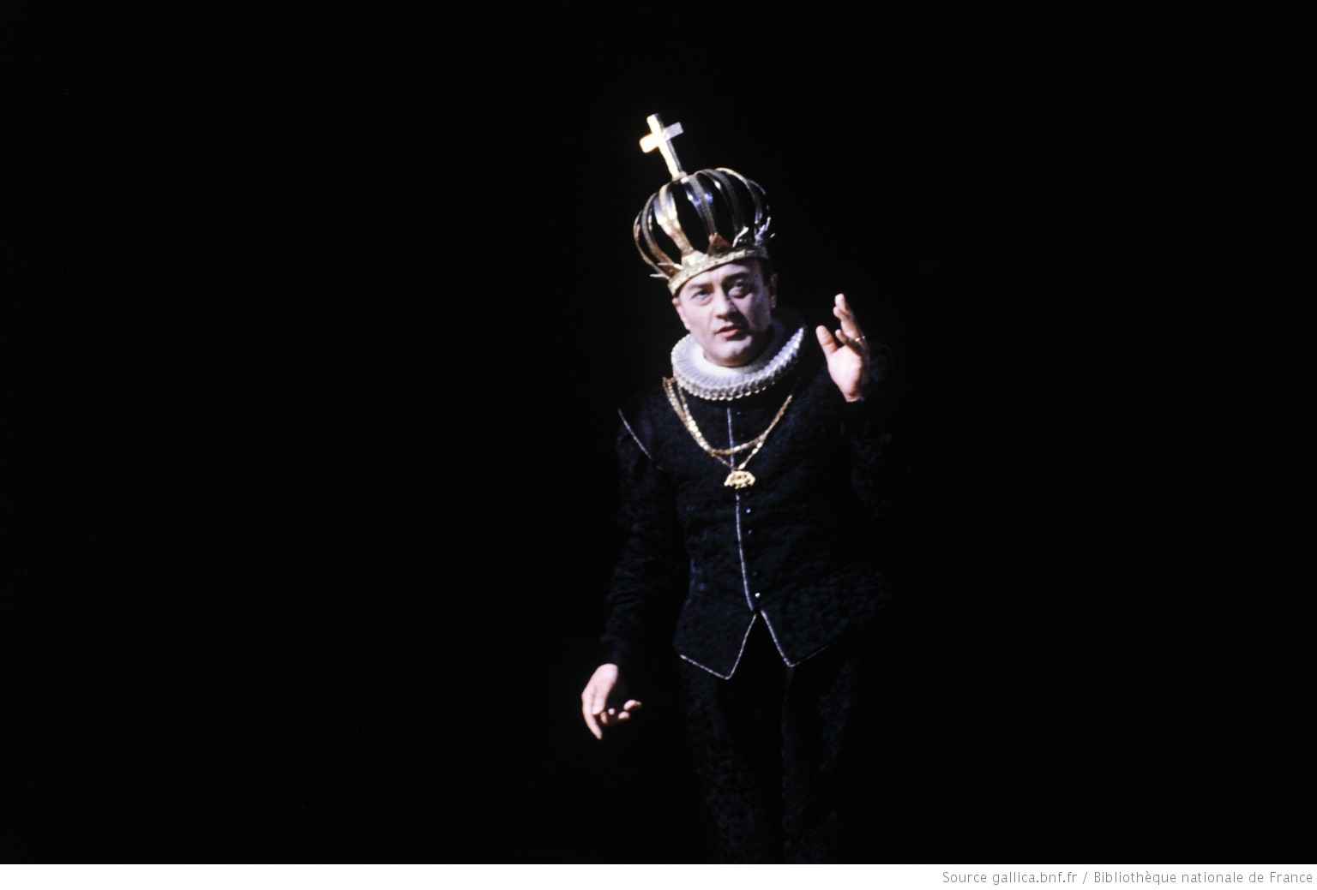
J1, S6
Le roi (Jean-Marie Winling)

Slide 19
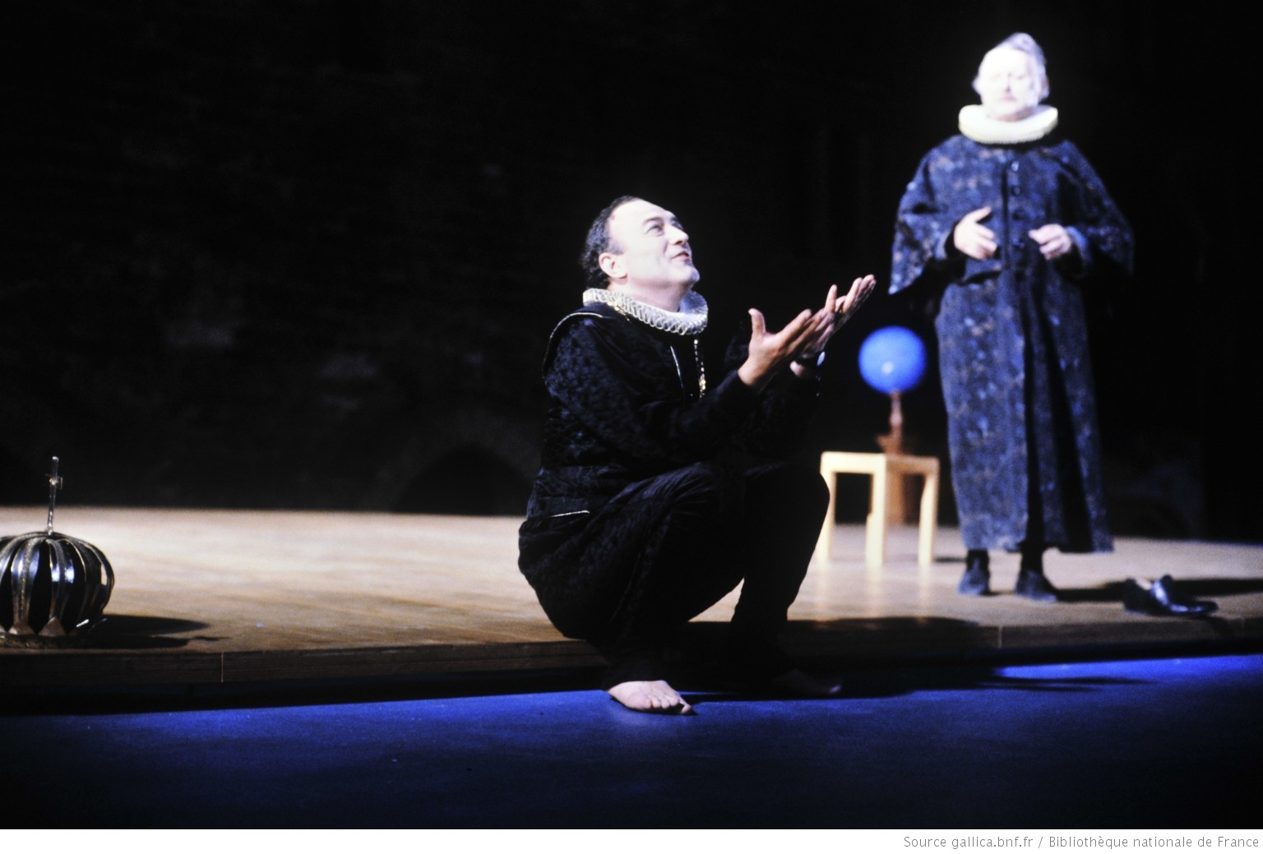
J1, S6
Le roi (Jean-Marie Winling)
Le chancelier
(?)

Slide 20
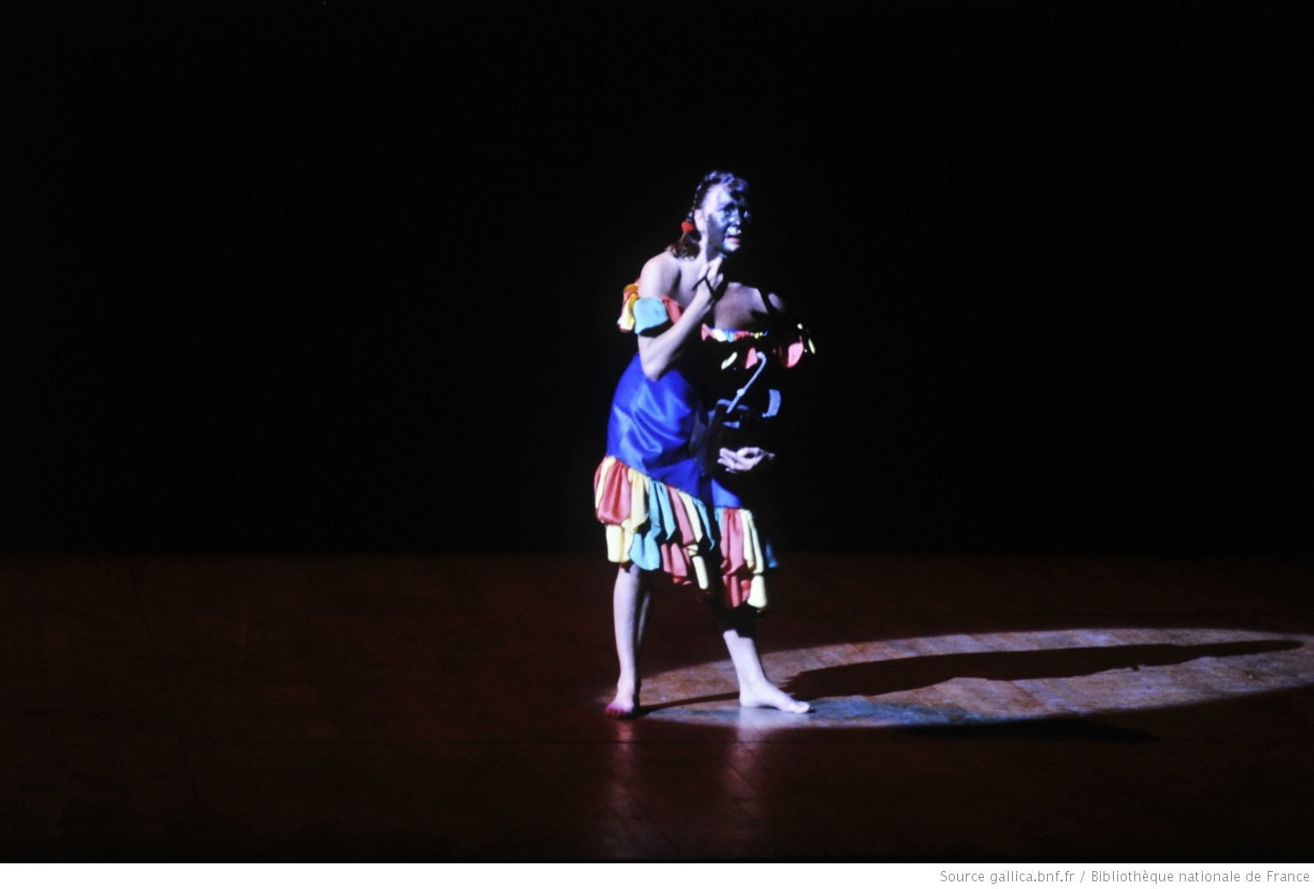
J1, S8
La négresse Jobarbara
(Elisabeth Catroux)

Slide 21
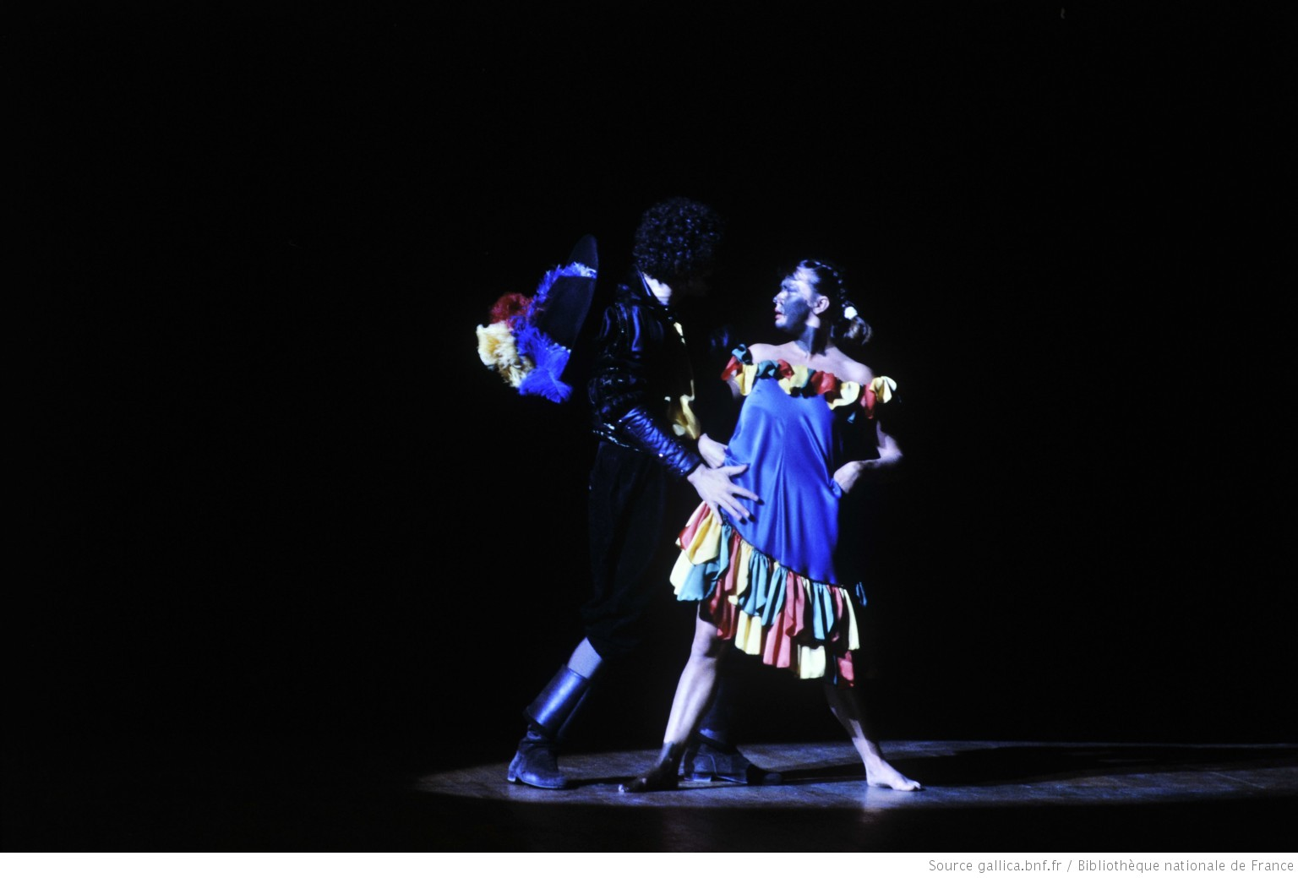
J1, S8
Le soldat napolitain
(Gilles David)
La négresse Jobarbara
(Elisabeth Catroux)

Slide 22
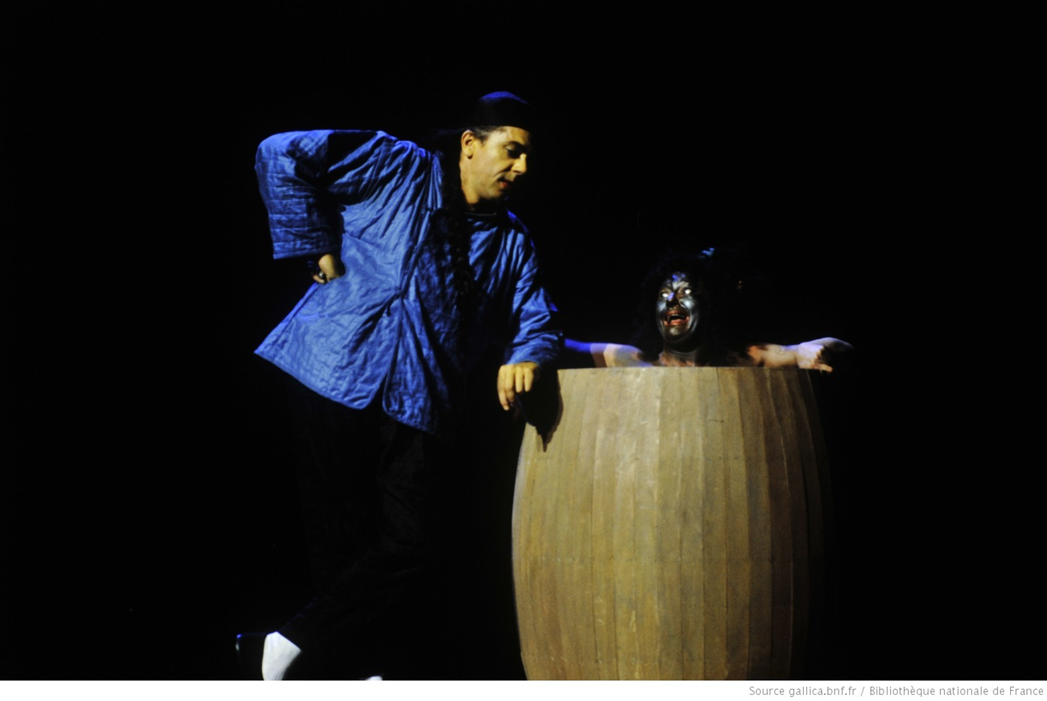
J1, S11
Le Chinois
(Daniel Martin)
La négresse Jobarbara
(Elisabeth Catroux)

Slide 23
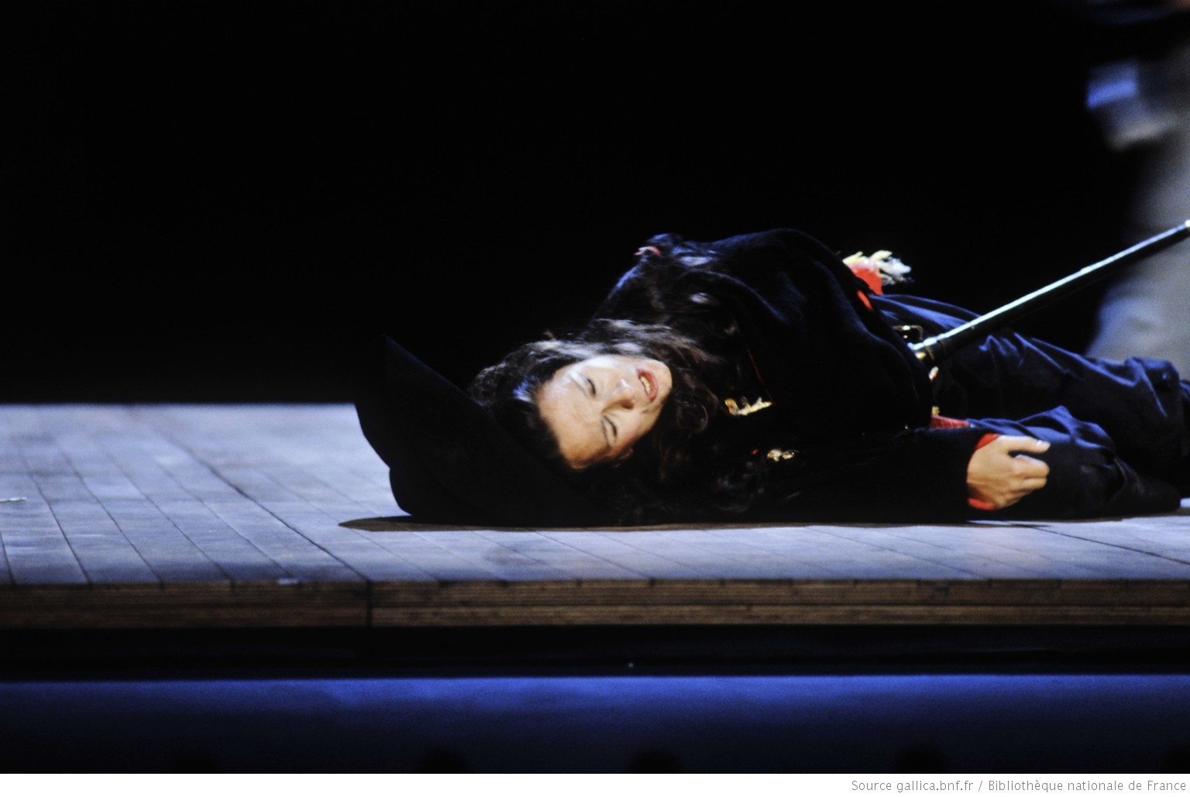
J1, S12
Dona Prouhèze
(Ludmilla Mickael)

Slide 24
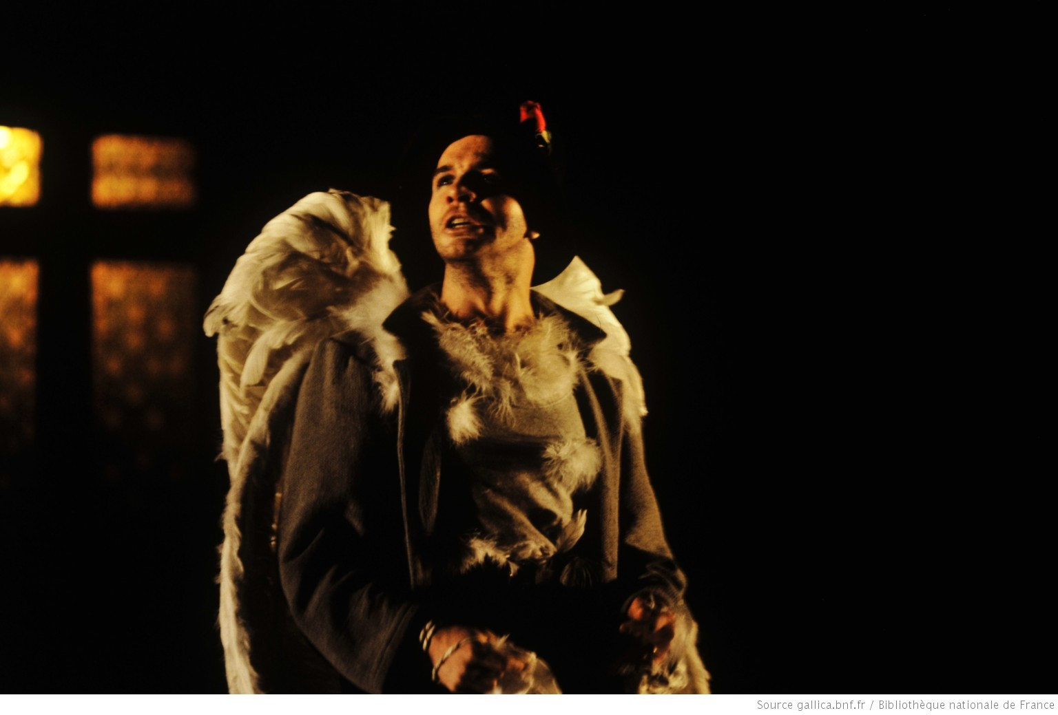
J1, S12
L’ange gardien (Aurélien Recoing)

Slide 25
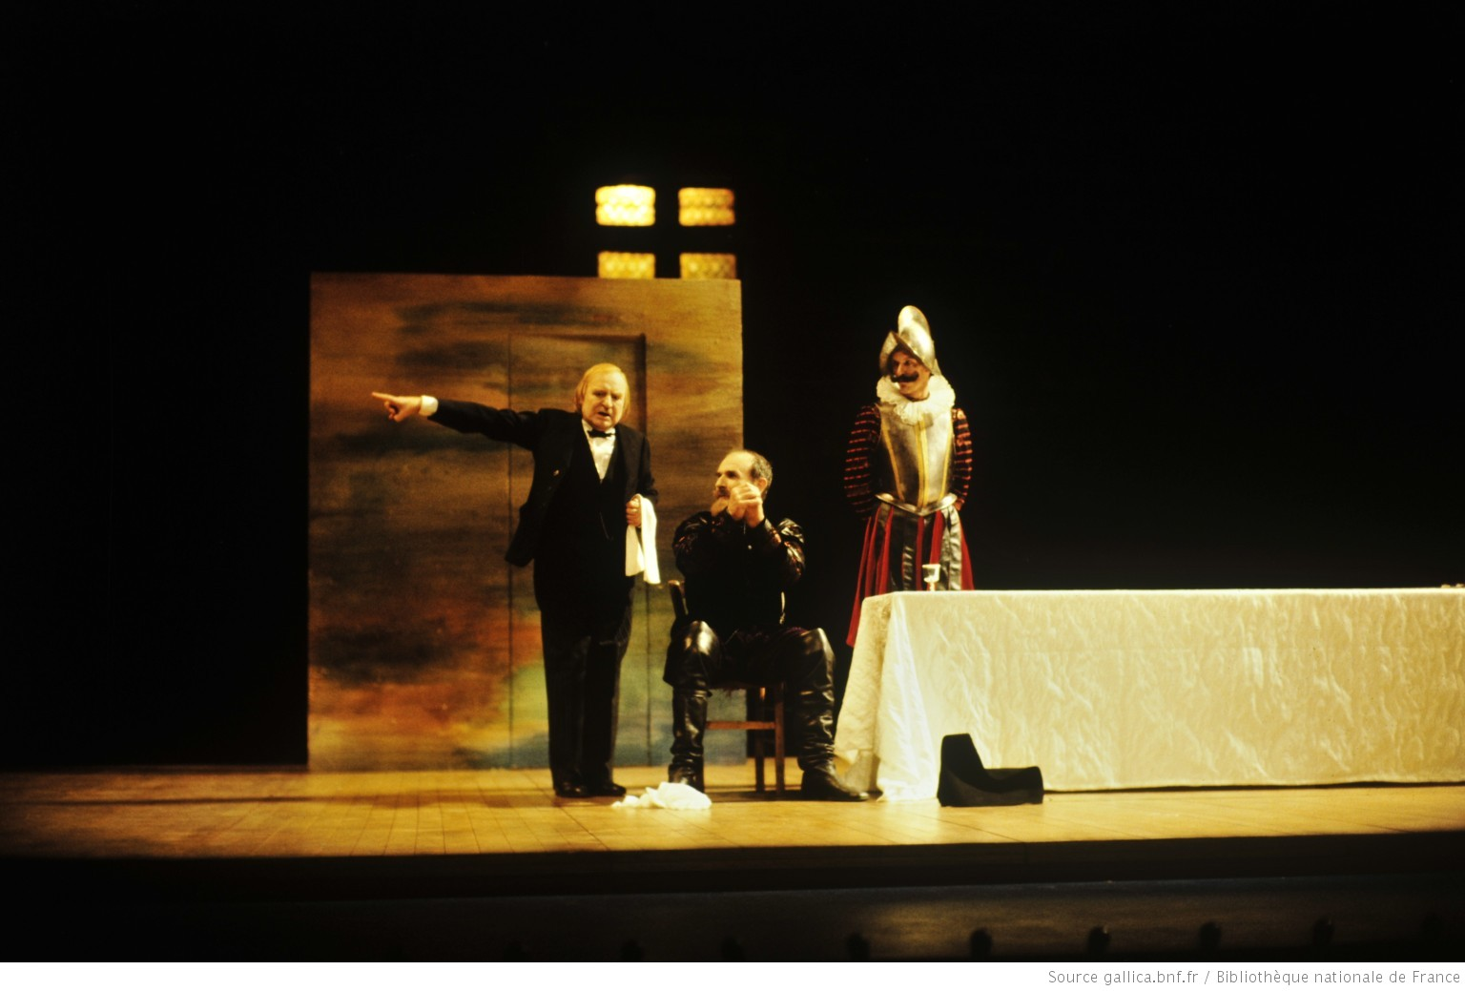
J1, S14
Un sergent, un serviteur
(Pierre Vial)
Don Balthazar
(Alexis Nitzer)
L’Alférès
(Philippe Girard)

Slide 26
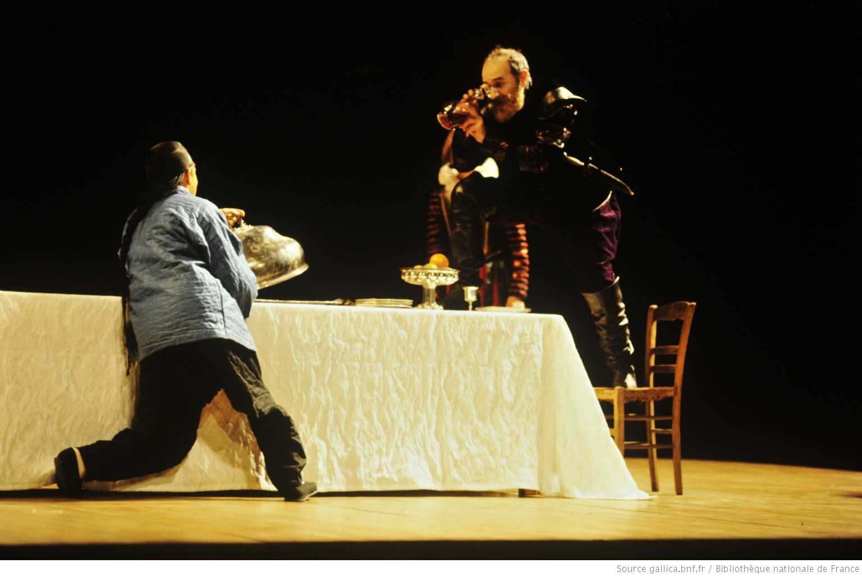
J1, S14
Le Chinois (Daniel Martin)
Don Balthazar
(Alexis Nitzer)

Slide 27
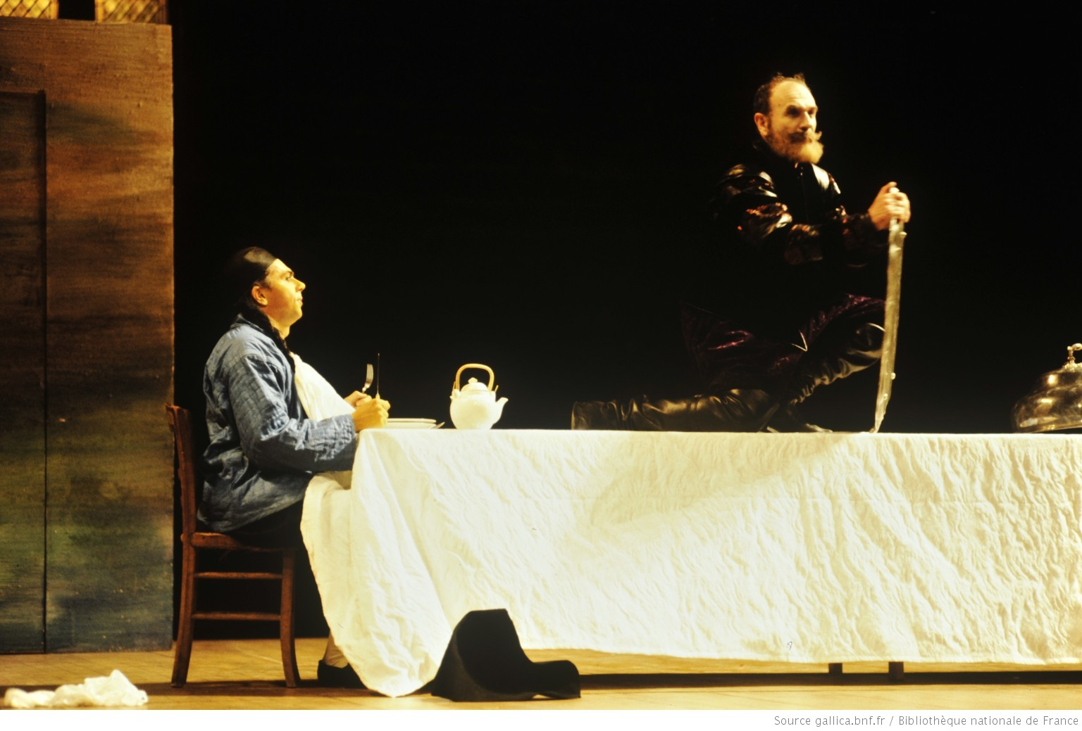

Slide 28
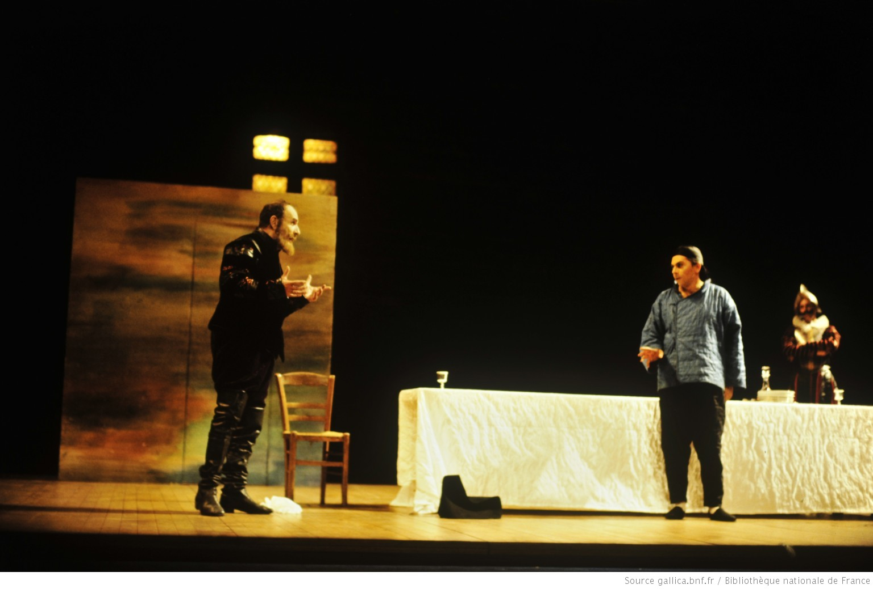
Le Chinois (Daniel Martin)
Don Balthazar
(Alexis Nitzer)
L’Alférès
(Philippe Girard)

